Slide 1
DevTools
Instalación automática de un puesto de desarrollo

Slide 2
Agenda
Objetivos «DevTools»
Etapas en la instalación con DevTools
Demo live
Administrar «DevTools»

Slide 3
Objetivos «DevTools» 1/2
Instalar un entorno de desarrollo en la estación de trabajo local de manera :
  Automática
  Pre-configurada
Idea : Definir la lista de las herramientas necesarias para el desarrollo del proyecto
  Eclipse Galileo
  JDK 1.6
  Apache Tomcat 6
  Oracle Sql Developer
  Plug-ins Eclipse
    Subclipse
    M2Eclipse
    CheckStyle
    PMD
    …
  …

Slide 4
Objetivos «DevTools» 2/2
Idea : pre-configurar las herramientas definidas anteriormente.
  Parámetros proxy dentro Eclipse Galileo
  Carpetas de base para TOMCAT
  URLs conexiones bases de datos dentro SQL Developer
  Parámetros de los plug-ins
    URL’s SVN para subclipse
    Fichero «input» para checkstyle
    …

Slide 5




Etapas en la instalación con DevTools
Etapa 1 : el bootstrap
  Descarga del bootstrap desde un servidor web remoto
  Distribución compuesta de:
    Un JDK
    Una distribución de MAVEN
    Un cliente SVN
  Se descomprime
    Dentro una carpeta nombrada e:/bootstrap-myproject
    Con un log e:/bootstrap-myproject.log
Estación de trabajo

Slide 6





Etapas en la instalación con DevTools
Etapa 2 : Ejecución de «DevTools»
  Fase de recuperación de la información para la instalación
  Fase de descarga e instalación
Estación de trabajo
Estación de trabajo
e:/tools
e:/m2repo

Slide 7
Etapas en la instalación con DevTools
Etapa 3 : check-out de los proyectos de desarrollo
Puesto cliente
e:/projects

Slide 8



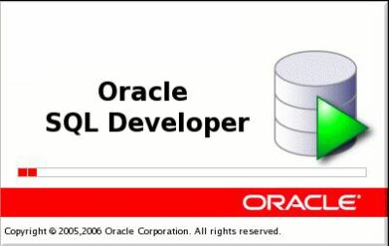
Etapas en la instalación con DevTools
SUBCLIPSE
Estación de trabajo
M 2ECLIPSE
e:/tools
e:/m2repo
e:/projects

Slide 9
DevTools
Demo live

Slide 10
Administrar «DevTools» : bootstrap
Descarga posible vía WEB
Auto-extraíble
  Compuesto de un JDK – MAVEN – CLIENTE SVN
  Carpeta d:/tools y convención de nombre «maven-like»
Ejecución de un batch shell en 3 etapas(después de la descompresión)
  Etapa 1 : recuperación de SVN config installation
  Etapa 2 : ejecución del plugin DevTools
  Etapa 3 : check-out de los proyectos de desarrollo

Slide 11
Administrar «DevTools» : bootstrap
Ejecución de un batch shell en 3 etapas (después de la descompresión)
  Etapa 1 : recuperación, vía SVN, de la configuración
REM == ============================================ ==
REM == CHECKOUT OF PROJECTS SVN CONFIGURATION ==
REM == ============================================ ==
REM Variable MAVEN_COMMAND is useful only for errors messages
REM
SET MAVEN_COMMAND=STEP - SVN checkout/update DevTools configuration to %PROJECT_HOME%
ECHO [BOOTSTRAP] %MAVEN_COMMAND% >> %LOG_FILE%
ECHO [BOOTSTRAP] %MAVEN_COMMAND%
IF NOT EXIST "%PROJECT_HOME%\.svn" GOTO svncheckout
:svnupdate
CD /D %PROJECT_HOME%
CALL svn.exe update --username=%SVNUSERNAME% --password=%SVNPASSWORD%
GOTO :svnend
:svncheckout
CALL svn.exe checkout %CONNECTION_URL% %PROJECT_HOME% --username=%SVNUSERNAME% --password=%SVNPASSWORD%
e:/projects
prj-seals
prj-XXX
prj-YYY

Slide 12
Administrar «DevTools» : bootstrap
Ejecución de un batch shell en 3 etapas (después descompresión)
  Etapa 2 : ejecución del plugin DevTools
e:/tools
REM == ======================= ==
REM == TOOLS INSTALLATION ==
REM == ======================= ==
SET MAVEN_COMMAND=STEP - tools installation with devtools (download and extract)
ECHO [BOOTSTRAP] %MAVEN_COMMAND% >> %LOG_FILE%
ECHO [BOOTSTRAP] %MAVEN_COMMAND%
CD /D %PROJECT_HOME%
CALL mvn.bat -U -e devtools:update
IF NOT %ERRORLEVEL% EQU 0 GOTO :finErreur
…/eclipse
…/tomcat
…/subclipse

Slide 13
Administrar « DevTools » : bootstrap
Ejecución de un batch shell en 3 etapas (después descompresión)
  Etapa 3 : check-out de los proyectos de desarrollo
REM == ================================================================== ==
REM == Projects ==
REM == ================================================================== ==
SET MODULE=/
SET PROJECT_NAME=repos-commons
SET FOLDER=trunk
SET REVISION=HEAD
IF EXIST "%PROJECT_WORKSPACE_TMP%\%PROJECT_NAME%\.svn" SET SCM_CMD=update
IF NOT EXIST "%PROJECT_WORKSPACE_TMP%\%PROJECT_NAME%\.svn" SET SCM_CMD=checkout
IF EXIST "%PROJECT_WORKSPACE_TMP%\%PROJECT_NAME%\.svn" SET CONNECTION_URL=
IF NOT EXIST "%PROJECT_WORKSPACE_TMP%\%PROJECT_NAME%\.svn" SET CONNECTION_URL=%SVN_URL_BASE%%MODULE%/%PROJECT_NAME%/%FOLDER%@%REVISION%
IF EXIST "%PROJECT_WORKSPACE_TMP%\%PROJECT_NAME%\.svn" CD /D "%PROJECT_WORKSPACE_TMP%/%PROJECT_NAME%"
IF NOT EXIST "%PROJECT_WORKSPACE_TMP%\%PROJECT_NAME%\.svn" CD /D %PROJECT_HOME%
IF EXIST "%PROJECT_WORKSPACE_TMP%\%PROJECT_NAME%\.svn" SET CHECKOUT_DIR=
IF NOT EXIST "%PROJECT_WORKSPACE_TMP%\%PROJECT_NAME%\.svn" SET CHECKOUT_DIR=%PROJECT_WORKSPACE_TMP%/%PROJECT_NAME%
SET MAVEN_COMMAND=ETAPE - %SCM_CMD% du project (%PROJECT_NAME%)
ECHO [BOOTSTRAP] %MAVEN_COMMAND%
ECHO [BOOTSTRAP] %MAVEN_COMMAND% >> %LOG_FILE%
CALL svn.exe %SCM_CMD% %CONNECTION_URL% -r %REVISION% --depth infinity %PROJECT_WORKSPACE_TMP%/%PROJECT_NAME% --username=%SVNUSERNAME% --password=%SVNPASSWORD%
IF NOT %ERRORLEVEL% EQU 0 GOTO :finErreur
…/prj-seals
bin
reference
workspace
repos-commons

Slide 14
Administrar « DevTools » : Herramientas
Proyecto POM – almacenado en SVN (configuración de las herramientas)
<project xmlns="http://maven.apache.org/POM/4.0.0"
xmlns:xsi="http://www.w3.org/2001/XMLSchema-instance"
xsi:schemaLocation="http://maven.apache.org/POM/4.0.0 http://maven.apache.org/maven-v4_0_0.xsd">
<modelVersion>4.0.0</modelVersion>
<groupId>eu.sealsproject</groupId>
<artifactId>seals-dev-env</artifactId>
<version>1.0-SNAPSHOT</version>
<packaging>pom</packaging>
<name>SEALS development environment</name>
<pluginRepositories>
<pluginRepository>
<id>devtools</id>
<url>http://aldebaran.dia.fi.upm.es/artifactory/devtools-releases-local</url>
</pluginRepository>
</pluginRepositories>
<build>
<plugins>
<plugin>
<groupId>org.seals</groupId>
<artifactId>maven-devtools-plugin</artifactId>
<configuration>
<toolsDirectory>E:/tools</toolsDirectory>
</configuration>
</plugin>
</plugins>
</build>

Slide 15
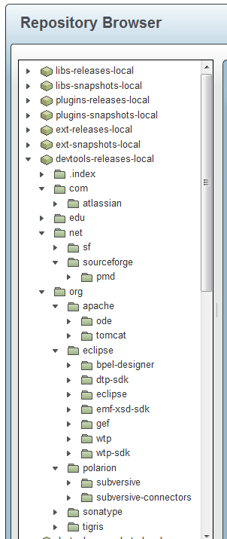
Administrar « DevTools » : Herramientas
Proyecto POM – elección de las herramientas y plugins
<dependencies>
<!-- ECLIPSE GALILEO JEE EDITION -->
<dependency>
<groupId>org.eclipse</groupId>
<artifactId>eclipse</artifactId>
<version>jee-galileo-SR1-win32</version>
<type>zip</type>
</dependency>
<!-- -->
<!-- MAVEN ECLIPSE PLUG-IN M2ECLIPSE -->
<dependency>
<groupId>org.sonatype</groupId>
<artifactId>m2eclipse</artifactId>
<version>0.10.0.20100209.0800</version>
<type>zip</type>
</dependency>
<!-- -->
<!-- SVN ECLIPSE PLUG-IN SUBCLIPSE -->
<dependency>
<groupId>org.tigris.subversion</groupId>
<artifactId>subclipse</artifactId>
<version>1.6.5</version>
<type>zip</type>
</dependency>
….

Slide 16
Administrar « DevTools » : Herramientas
Proyecto POM – instalación personalizada
Más que una simple descompresión
Script ANT.
<project name="install-tomcat-6.0.16">
<target name="install">
<unzip src="${net.sf.mojo.DevTools.installFile}" dest="${net.sf.mojo.DevTools.installTo}" >
…
</unzip>
</target>
</project>

Slide 17
Lista de los binarios existentes
Eclipse Galileo JEE Edition – win 32
Eclipse Galileo SOA Edition – win 32
Apache Tomcat 6.0.18
PMD (plugin Eclipse)
CheckStyle (plugin Eclipse)
Findbugs (plugin Eclipse)
M2Eclipse (plugin Eclipse)
Subclipse (plugin Eclipse)
Subversive(plugin Eclipse)
….

Slide 18
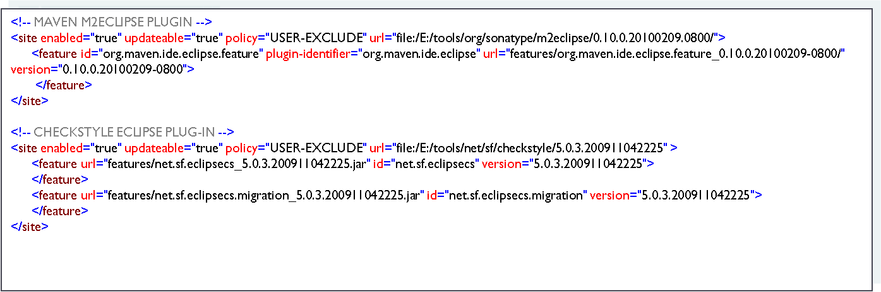
Administrar « DevTools » : configuración de las herramientas
Los plug-ins eclipse
  Carpeta /my-project/reference
  Fichero platform.xml

Slide 19
Administrar « DevTools » : configuración de las herramientas
Los plug-ins eclipse
  Carpeta /my-project/reference
  Ficheros de preferences
Al arranque de eclipse, simple copia de estos ficheros.
#Fichero org.eclipse.team.svn.core
eclipse.preferences.version=1
repositories/c0044acf4cf4001e157aba4f34f0533d=c0044acf4cf4001e157aba4f34f0533d;https\://svn.seals-project.eu/seals-dev;https\://svn.seals-project.eu/seals-dev;branches;tags;trunk;true;0be4c893-6316-5341-9597-c3b3b8aa611f;https\://svn.seals-project.eu/seals-dev;;false;;;22

Slide 20
Más información http://delicias.dia.fi.upm.es/wiki/index.php/DevTools%2C_a_plug-in_installer

Slide 21

Conclusiones
Instalación automática ( 4 minutos vs unos días )
Primero instalación y actualizaciones
Multi-proyecto
Centralización de los binarios, reutilización y validación
Configuración automática por defecto
Reversibilidad hacia configuración de referencia

